Slide 1
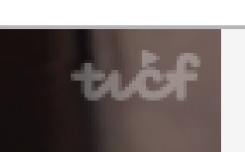
동영상창
1
2
1, 2 위치에 랜덤 노출
Top, right 마진 6px

Slide 2
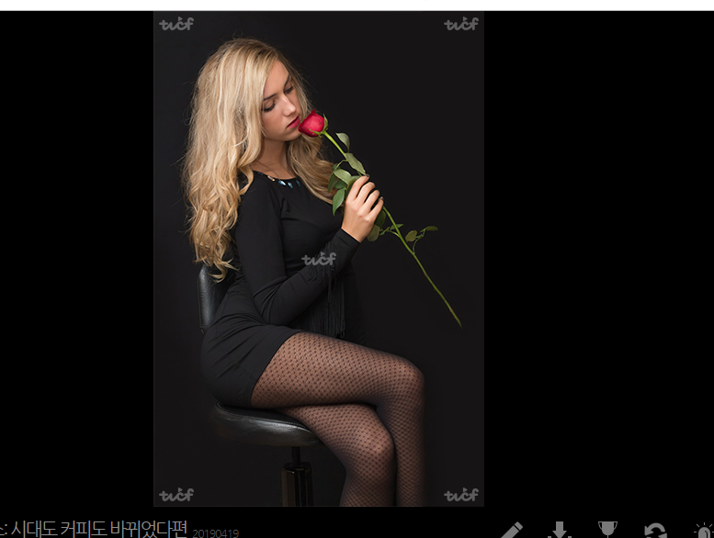
1
프린트 창
2
3
4
5
1, 2, 3, 4, 5 위치에 랜덤 노출
Top, right, bottom, left 마진 6px

